Slide 1
Сабақтыңжүрісі
1. Ұйымдастыру
2. Үй тапсырмасын сұрау.
3.Жаңа тақырыпты бастауға
қойылатын сұрақтар
4.Жаңа сабақ
5 . Жұптық жұмыс
6.Постер қорғау
7.«Формулалар колейдоскобы»
8.Бекіту
9. Рефлексия.

Slide 2


ІІ. Үй тапсырмасы

Slide 3

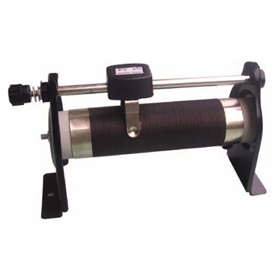
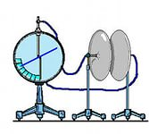
Реостат

Slide 4

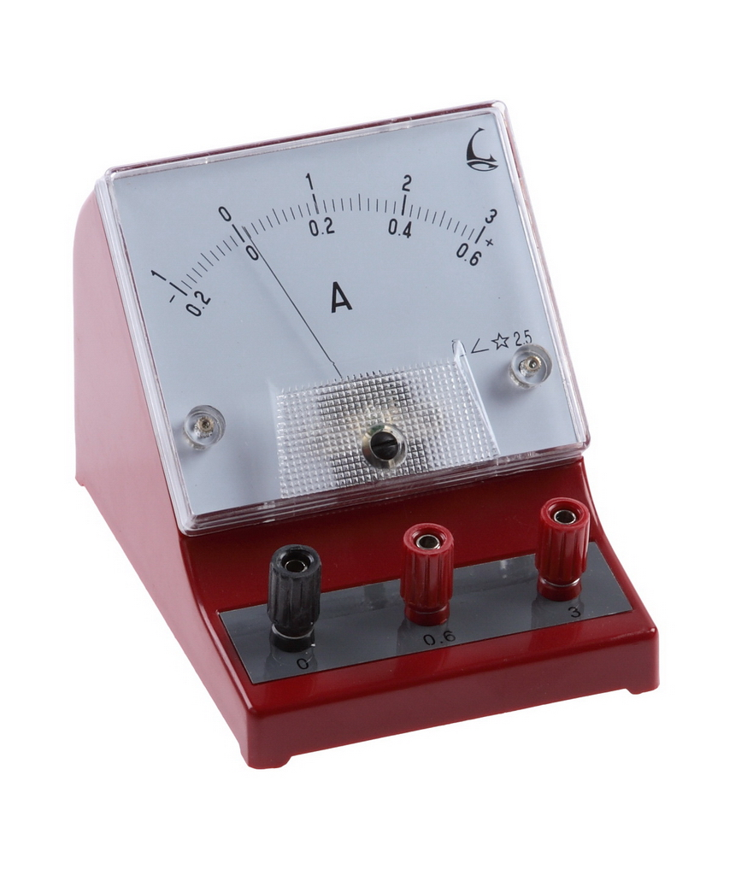
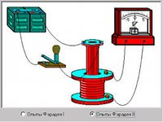
Амперметр

Slide 5

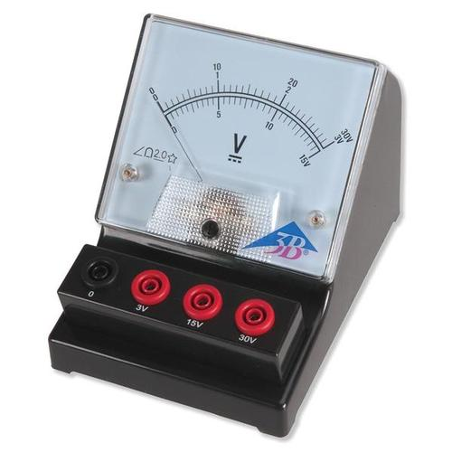
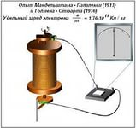
Вольтметр

Slide 6
4.Резистор мен реостаттың қызметі қандай ?
5.Тізбектей жалғау дегенімізне ?
6.Параллель жалғау дегенімізне ?
7.Түйін дегеніміз не ?
8.Тұрмысқа қажетті электр энергиясын тұтынуға жататындарды атаңдар?

Slide 7

ІІІ. Жаңа тақырыпты бастауға қойылатын сұрақтар
Елімізде 2017 жылы қандай іс-шара өткелі жатыр?
Осы көрменің тақырыбы қалай аталады?
Осы қуат деген сөзді бұрын естулерін бар ма?
Қуат қандай шамаға байланысты?

Slide 8

Сабақтың мақсаты:
Сабақтың тақырыбы
Токтың жұмысы мен қуаты
Джоуль – Ленц заңы

Slide 9

A=IUt
Электр тогының жұмысы – ток күші, кернеу және жұмысты жасауға кеткен уақыттың көбейтіндісіне тең.
ХБ жүйесінде жұмыс джоульмен (Дж)
өлшенеді:
1 Дж = 1А*1В*1с

Slide 10

Көбіне жұмыс ватт-сағатпен немесе киловатт-сағатпен өрнектеледі:
1Вт*сағ=3.6*10³ Дж; 1кВт*сағ=10³ Вт*сағ=3,6*10⁶Дж
Қуат деп жұмыстың атқару шапшаңдығын
сипаттайтын шаманы айтады.

Slide 11

A =
A=IUt
A=I²Rt

Slide 13
P=
P=
=
=IU
=IU
P =
P=IU
P=I²R

Slide 14
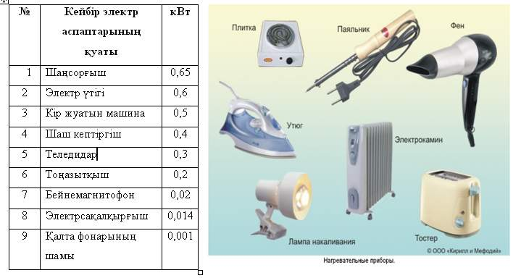

Slide 15
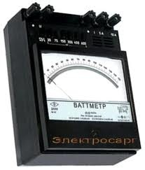
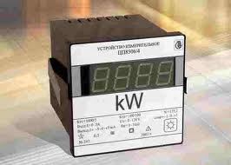
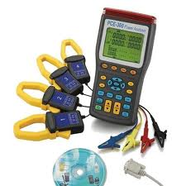
Токтың қуатын өлшеуге арналған аспапты – Ваттметр деп атайды.

Slide 16
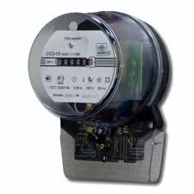
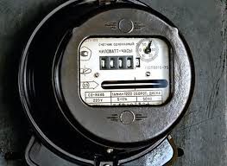
Токтың жұмысын өлшеуге арналған құрал электр санауыш деп аталады.

Slide 17

Есептеуіш | Тариф құны | Көрсеткіш | Көрсеткіш | Шығын
083218 | 8,36 т | 8321 Ақпан айы | 8255 Қаңтар айы | 66 кВт*сағ
8321-8255=66кВт*сағ*15,3т=1009т

Slide 18
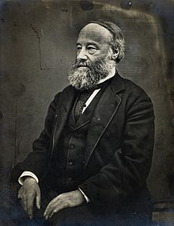
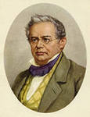


Джоуль – Ленц заңы
Өткізгіш бойымен ток жүрген кезде,
өткізгіште бөлінетін жылу
мөлшері ток күшінің квадратына,
өткізгіш кедергісіне және токтың жүру
уақытына тура пропорционал
болады:
Д.П.Джоуль
Э.Х.Ленц
Q=I Rt
2

Slide 19

V.Жұптық жұмыс. (Есептер шығару)

Slide 20


V. Постер қорғау (ғалымдар өмірі)
Туған күні: | 24 желтоқсан 1818 жыл
Туған жері: | Солфорд, Ланкашир, Англия, Ұлыбритания
Қайтыс болған күні: | 11 қазан 1889
Қайтыс болған жері: | Сэйл, Чешир, Англия,Ұлыбритания
Азаматтығы: | Ұлыбритания
Ғылыми аясы: | физика
Атақты шәкірттері: | Джон Дальтон, Джон Дэвис
Несімен белгілі: | Термодинамиканың бірінші заңы
Термодинамиканыңқалыптасуына үлкен үлес қосқан
XIX ғ-дың ұлы ғалым.
Тәжірибе түрінде энергияның сақтау заңын
дәлелдеген, электр тоғының жылу әсерін
айқындайтын заңды ашқан, газдың молекулаларының
қозғалысының жылдамдығын есептеп және оның
температурамен байланыстылығын анықтаған физик.
Ғалымның құрметіне энергияның өлшем бірлігін атаған - джоуль (Дж)

Slide 21

Орыс физигi Эмилий Христианович Ленц(1804 – 1865) Дерпт (Тарту) қаласында дүниеге келген.
Дерпт университетiнде бiлiм алған. 1836 ж. Петербург университетiнiң физика және географиялық физика кафедрасын
басқарған, 1840 жылдан бастап физика-математика факультетiнiң деканы, 1863 ж. бастап Петербург университетiнiң ректоры болып қызмет атқарған.
Ленцтiң негiзгi еңбектерi электромагнетизмге қатысты болды. 1833 жылы ол индукцияның ЭҚК-iнiң бағытын анықтау ережесiн (Ленц ережесi) ұсынды, ал 1842 жылы ол өз бетiнше
(Джоульден тәуелсiз) токтың жылулық әсерi заңын ашты, кейiнiрек бұл заң Джоуль-Ленц заңы деп аталды.
Б. С. Якобимен бiрге алғаш рет электр моторларындағы электромагниттердi есептеу әдiстерiн ойлап тапты. Метал кедергiлерiнiң температураға байланысын зерттедi.

Slide 22

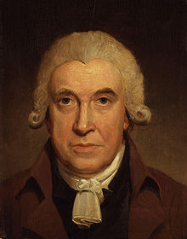

Уатт Джеймс (19.1.1736, Гринок, Шотландия – 19.08.1819, Хитфилд, Англия) – ағылшын өнертапқышы, бу машинасын алғаш жасаушы, Лондон корольдік қоғамының мүшесі (1785). 1757 жылдан Глазгодағы университетте механик болып жұмыс істеді. Онда ол Д.Папен (1647 – 1714) қазанын пайдаланып қаныққан бу температурасының қысымға тәуелділігін зерттеді. 1763 – 64 жылы Т.Ньюкоменнің (1663 – 1729) бу машинасының моделін кемелдендіре отырып, бу шығынын конденсаторды цилиндрден оқшаулау арқылы азайтуға болатындығын дәлелдеді. Осы идеяны басшылыққа ала отырып 1765 жылы тәжірибелік, ал 1768 жылы ең алғашқы бу машинасын құрастырды. Бұл бу машинасы Ньюкоменнің машиналарына қарағанда едәуір тиімді болды. Уатт қозғалтқыштың жұмысын қамтамасыз ету үшін центрден тепкіш реттеуішті, ал беріліс механизмі үшін балансирді пайдаланды. 1782 жылы ұлғайтылған бу қозғалтқышына патент алды. Уатт қуаттың алғашқы бірлігі – ат күшін енгізді. Кейіннен қуаттың басқа бірлігі –ватт Уаттың есімімен аталды. Уаттың бу машинасы кеңінен таралды және машина өнеркәсібінде орасан зор рөл атқарды. 1784жылдан кейін Уатт негізінен өз зауытында бу машиналарын кемелдендіру мәселелерімен айналысты.

Slide 23
«Формулалар калейдоскобы»
Таблицаны толтырыңдар
Физикалық шама | Белгіленуі | Өлшем бірлігі | Формуласы
Ток күші
Кернеу
Кедергі
Меншікті кедергі
Электр заряды
Электр өрісінің жұмысы
Электр қозғаушы күш

Slide 24
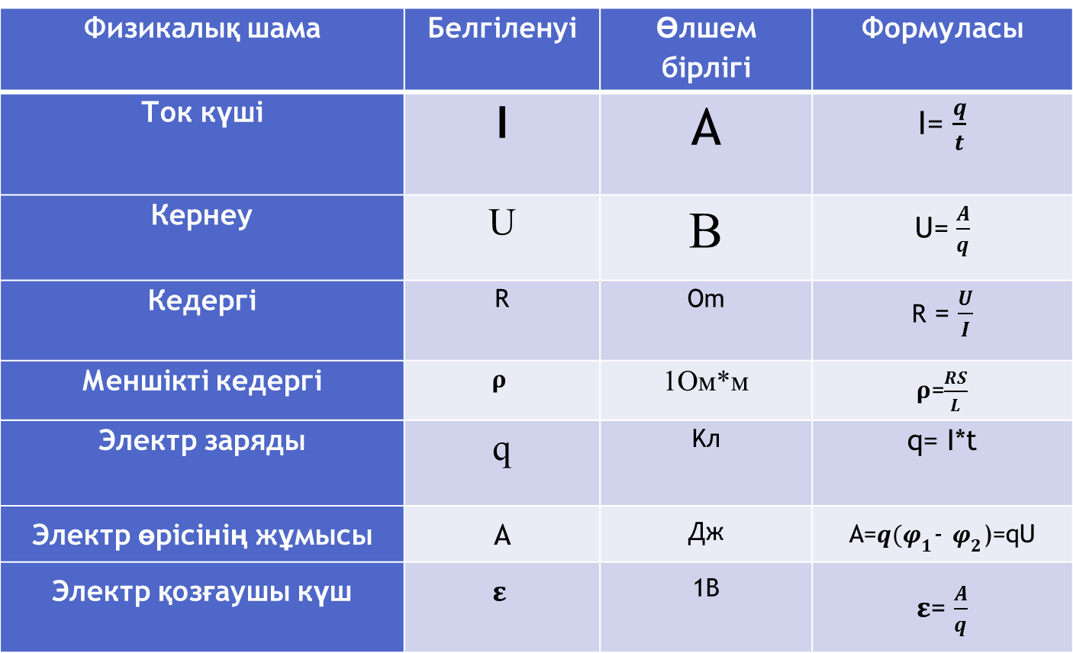
«Таблицаның жауабы»
Физикалық шама | Белгіленуі | Өлшем бірлігі | Формуласы
Ток күші | I | A | I= $\frac{q}{t}$
Кернеу | U | B | U= $\frac{A}{q}$
Кедергі | R | Om | R = $\frac{U}{I}$
Меншікті кедергі | $$ρ$$ | 1Ом*м | $ρ$=$\frac{RS}{L}$
Электр заряды | q | Kл | q= I*t
Электр өрісінің жұмысы | A | Дж | A=${q(φ}_{1}$- $φ_{2}$)=qU
Электр қозғаушы күш | $$ε$$ | 1B | $ε$= $\frac{A}{q}$

Slide 25

VІ. Бекіту.
Өз үйіңді адаспай тап

Slide 26

VII. Рефлексия

Slide 27

VIII. Үйге тапсырма
§42, 21-жаттығу. Электр санауыш пен Ваттметрдің шығу тарихы

Slide 28
IX.Бағалау

